Slide 1
Indukcija skaitļu teorijas uzdevumos
Risinājumi Tiešsaistes Sacensībām
Dažādi uzdevumi, kuros izmanto indukciju
Notes:
1. Induktīvā pāreja
2. Induktīvā pāreja
3. Induktīvā pāreja
4. Izmainītu apgalvojumu induktīvie pierādījumi
5. Induktīvās konstrukcijas
6. Multiplikatīvā indukcija
7. Indukcija pa cipariem skaitļa decimālajā pierakstā

Slide 2
Kopsavilkums
Pamatot

Slide 3

Pierādiet, ka skaitlis $k^{2^{n}}−1$ dalās ar $2^{n+2}$, ja $k$ ir nepāra skaitlis, bet $n$ ir naturāls skaitlis.

Slide 4

Pierādiet, ka katram naturālam skaitlim $a>1$ eksistē bezgalīgi daudz tādu naturālu skaitļu $n$, kuriem skaitlis $a^{n}+1$ dalās ar $n$.

Slide 5

Pierādīt, ka eksistē tāds naturāls skaitlis $n$, ka $n^{2}+1$ dalās ar $5^{1979}$.
Notes:
Valsts4Posms-1979.10.2

Slide 6
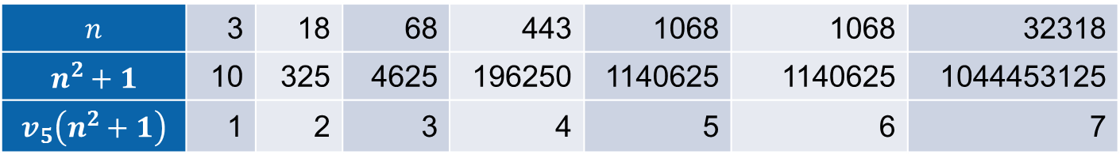
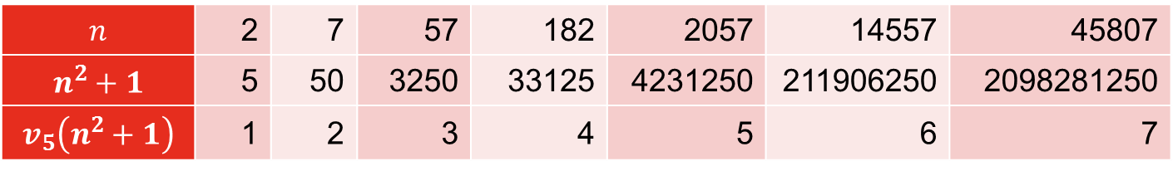
Uzdevums 2.5
$$n$$ | 2 | 7 | 57 | 182 | 2057 | 14557 | 45807
$$n^{2}+1$$ | 5 | 50 | 3250 | 33125 | 4231250 | 211906250 | 2098281250
$$v_{5}\left(n^{2}+1\right)$$ | 1 | 2 | 3 | 4 | 5 | 6 | 7
$$n$$ | 3 | 18 | 68 | 443 | 1068 | 1068 | 32318
$$n^{2}+1$$ | 10 | 325 | 4625 | 196250 | 1140625 | 1140625 | 1044453125
$$v_{5}\left(n^{2}+1\right)$$ | 1 | 2 | 3 | 4 | 5 | 6 | 7
Notes:
Attiecībā uz pirmskaitļu indeksiem, kvadrātfunkcija ir krietni sarežģītāka nekā eksponentfunkcija.

Slide 7

Henzela lemma
Lemma [Hensel]: Ja polinomam $P(x)$ ir vienkārša sakne pēc kāda pirmskaitļa moduļa $p$, tad polinomam $P(x)$ būs arī
vienkārša sakne pēc jebkuras šī pirmskaitļa pakāpes $p^{k}$, kuru var iegūt pakāpeniski "paceļot pakāpi $k$" kongruencē pēc $p^{k}$.
Notes:
* Kas ir vienkārša polinoma sakne?
* Kādēļ Henzela lemmā polinoma saknei jābūt vienkāršai? Vai eksistē pretpiemērs (lemmu nevar lietot, ja sakne nav vienkārša).

Slide 8
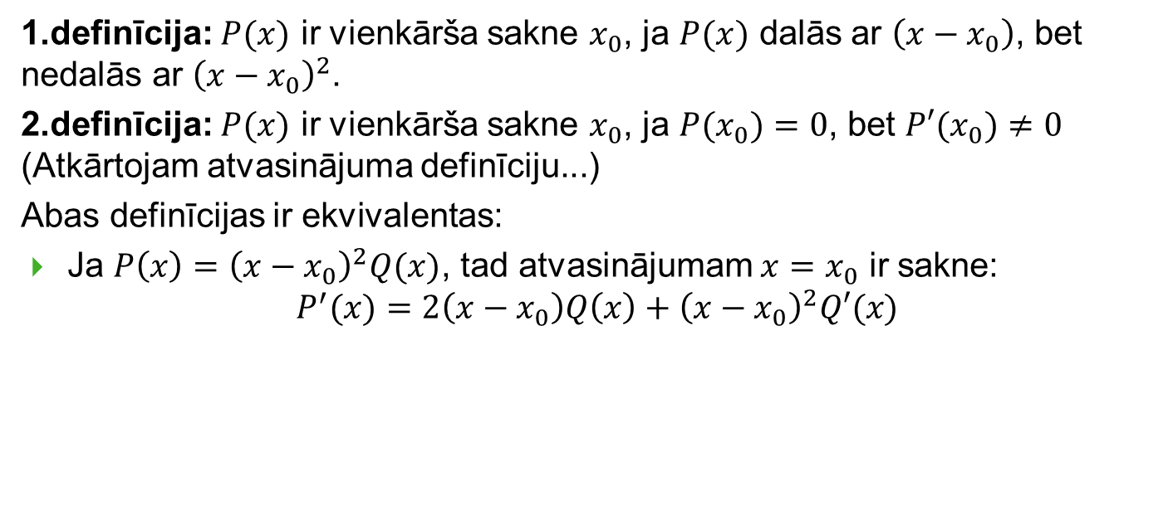
Kas ir "vienkārša sakne"
1.definīcija: $P(x)$ ir vienkārša sakne $x_{0}$, ja $P(x)$ dalās ar $\left(x−x_{0}\right)$, bet nedalās ar ${\left(x−x_{0}\right)}^{2}$.
2.definīcija: $P(x)$ ir vienkārša sakne $x_{0}$, ja $P(x_{0})=0$, bet $P′(x_{0})≠0$ (Atkārtojam atvasinājuma definīciju...)
Abas definīcijas ir ekvivalentas:
Ja ${P\left(x\right)=\left(x−x_{0}\right)}^{2}Q(x)$, tad atvasinājumam ${x=x}_{0}$ ir sakne: ${P^{′}(x)=2\left(x−x_{0}\right)Q\left(x\right)+\left(x−x_{0}\right)}^{2}Q′(x)$

Slide 9
Piemēri par vairākkārtīgām saknēm
Daži 3. un 4. pakāpes polinomi ar 2. un 3.kārtīgām saknēm. Redzams bildītē, vai grafika pieskare krusto x asi vai pieskaras tai (pieskarties var arī 3., 4. un augstākās pakāpēs).
Notes:
Jāmin arī piemēri, kādēļ Henzela lemma vairākkārtīgām saknēm var nebūt spēkā.

Slide 10
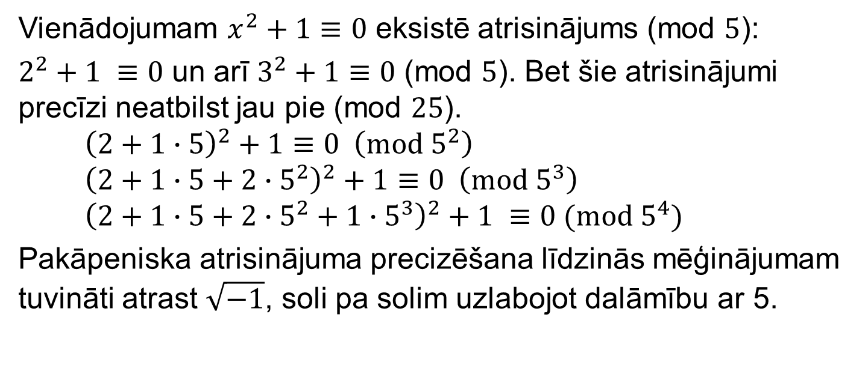
«Kvadrātvienādojumi» kongruencēm
Vienādojumam $x^{2}+1≡0$ eksistē atrisinājums (mod $5$):
$2^{2}+1 ≡0$ un arī $3^{2}+1≡0$ (mod $5$). Bet šie atrisinājumi precīzi neatbilst jau pie (mod $25$).
$${\left(2+1∙5\right)}^{2}+1≡0 \left(mod 5^{2}\right)$$
$${\left(2+1∙5+2∙5^{2}\right)}^{2}+1≡0 \left(mod 5^{3}\right)$$
$${\left(2+1∙5+2∙5^{2}+1∙5^{3}\right)}^{2}+1 ≡0 (mod 5^{4})$$
Pakāpeniska atrisinājuma precizēšana līdzinās mēģinājumam tuvināti atrast $\sqrt{−1}$, soli pa solim uzlabojot dalāmību ar 5.

Slide 11

Pierādiet, ka katrai augošai aritmētiskai progresijai, kas sastāv no naturāliem skaitļiem, eksistē $100$ pēc kārtas sekojoši locekļi, kas visi ir salikti skaitļi.

Slide 12

Pierādiet, ka no skaitļiem $1,2,3,⋯,3^{n}$ var izvēlēties $2^{n}$ skaitļus tā, ka nekādi trīs no tiem neveido aritmētisko progresiju.

Slide 13
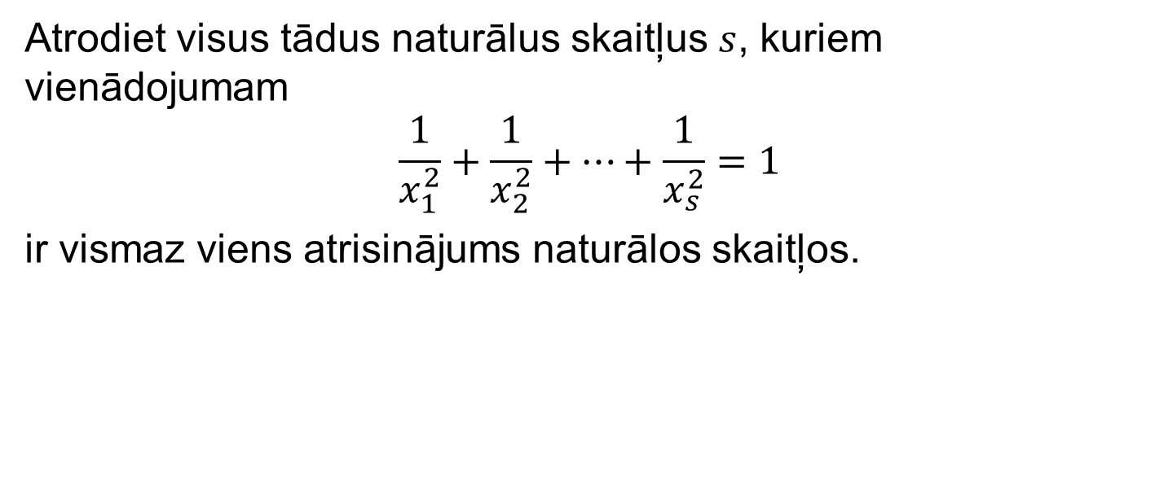
Atrodiet visus tādus naturālus skaitļus $s$, kuriem vienādojumam
$$\frac{1}{x_{1}^{2}}+\frac{1}{x_{2}^{2}}+⋯+\frac{1}{x_{s}^{2}}=1$$
ir vismaz viens atrisinājums naturālos skaitļos.

